Slide 1
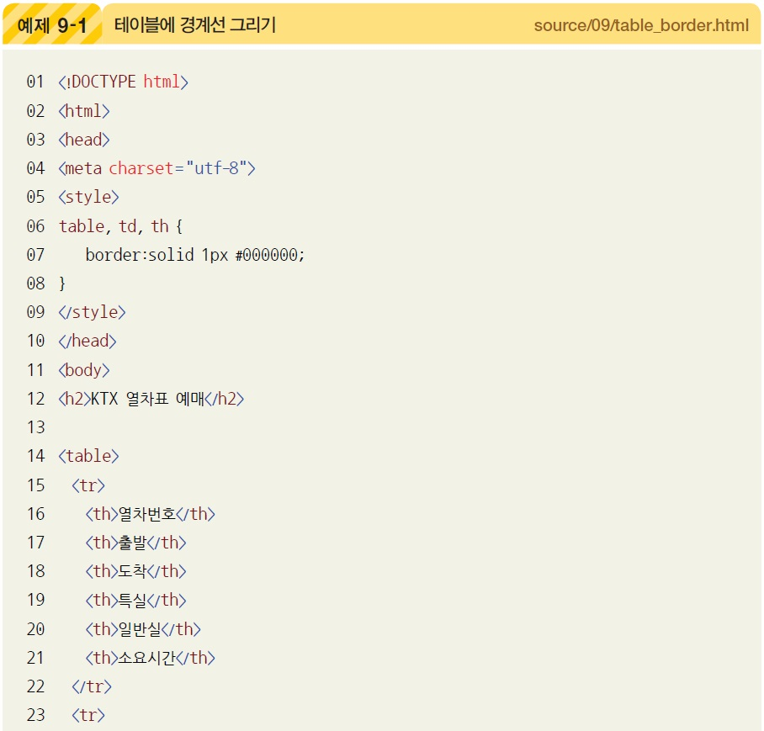
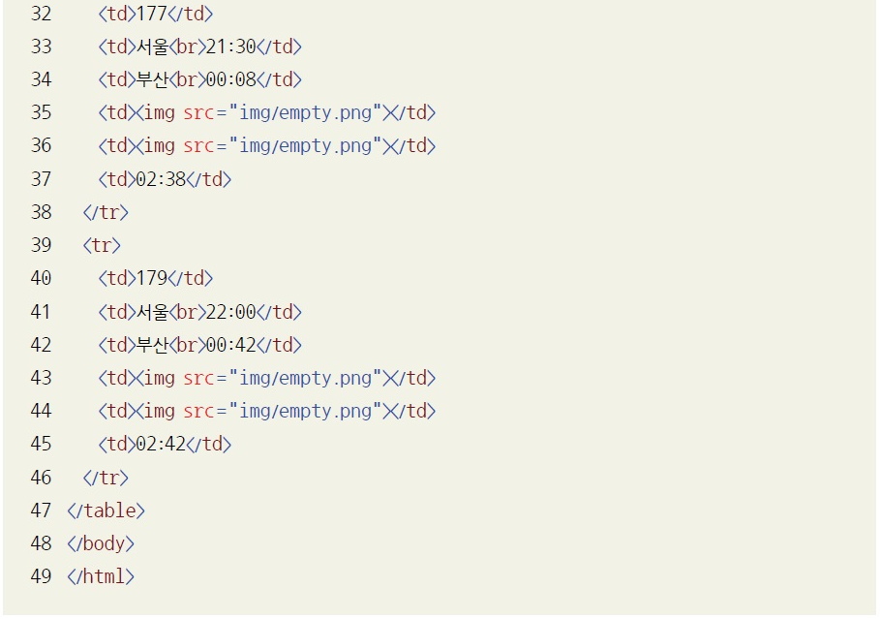
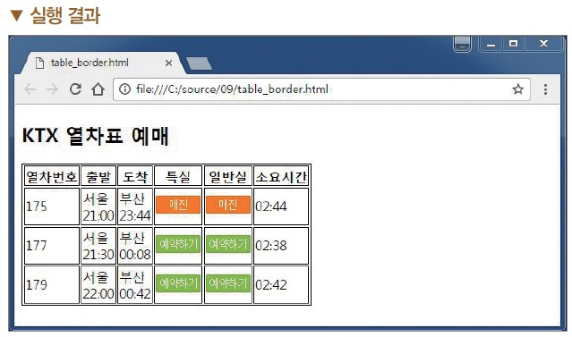

1. 테이블의 경계선과 크기
1.1 테이블의 경계선

Slide 2
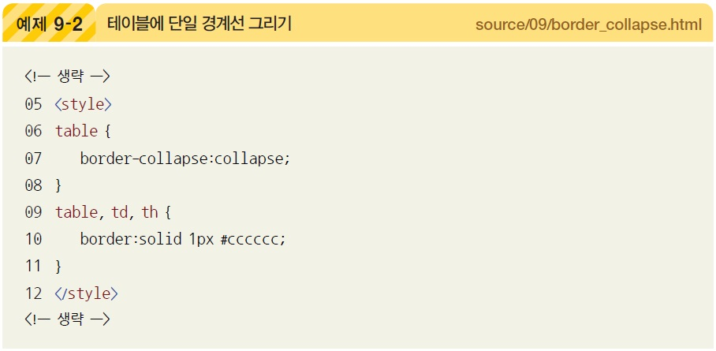
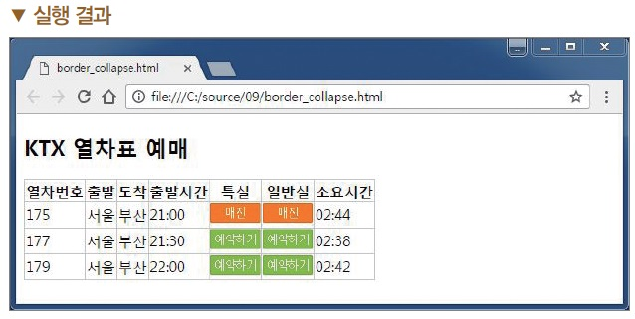
1. 테이블의 경계선과 크기
1.1 테이블의 경계선

Slide 3
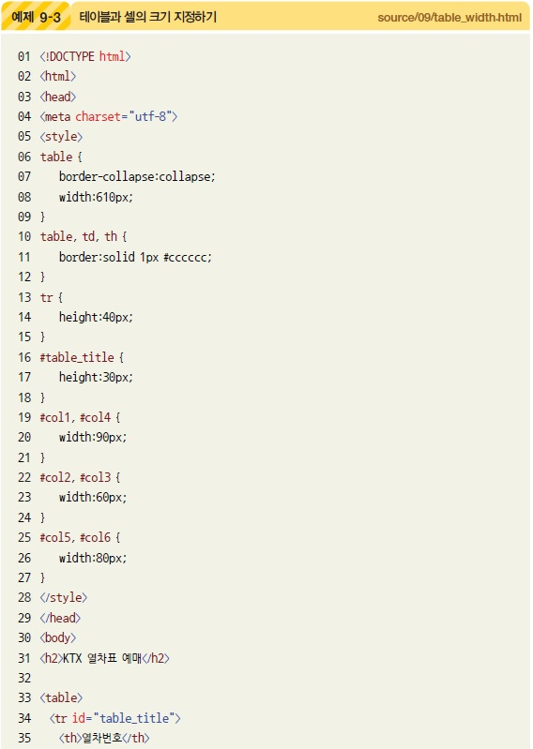

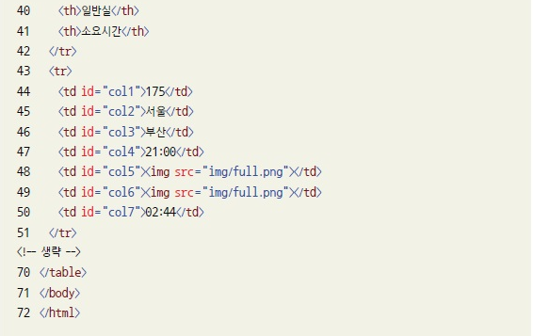
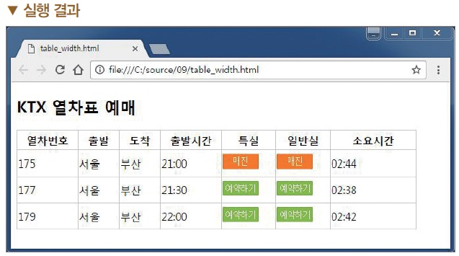
1. 테이블의 경계선과 크기
1.1 테이블의 경계선

Slide 4
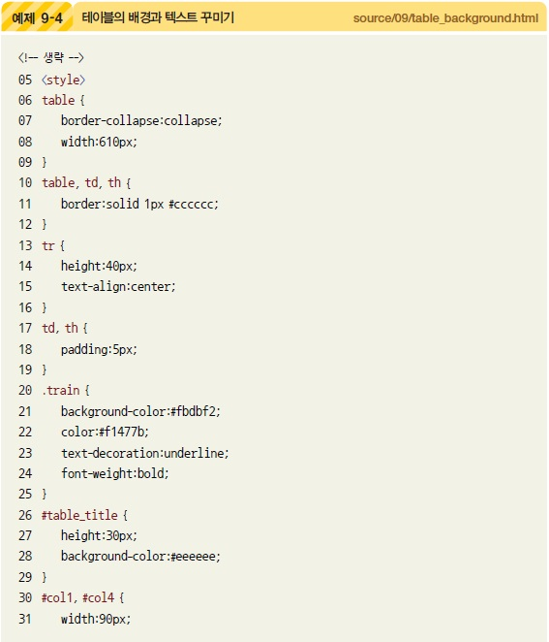
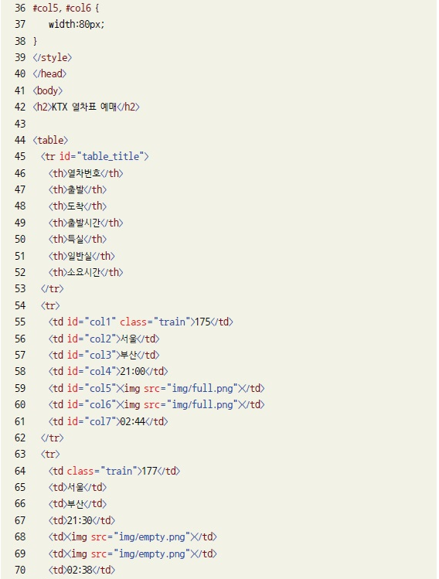

2. 테이블의 배경과 텍스트
2.1 테이블의 배경과 텍스트

Slide 5

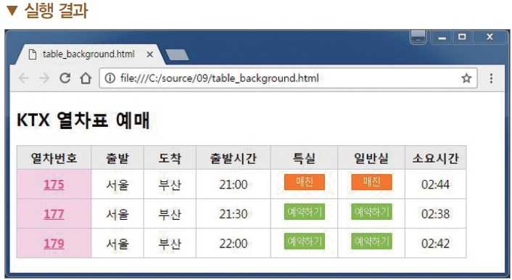
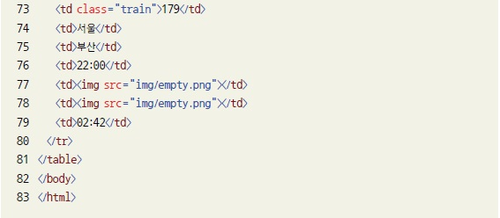
2. 테이블의 배경과 텍스트
2.1 테이블의 배경과 텍스트

Slide 6
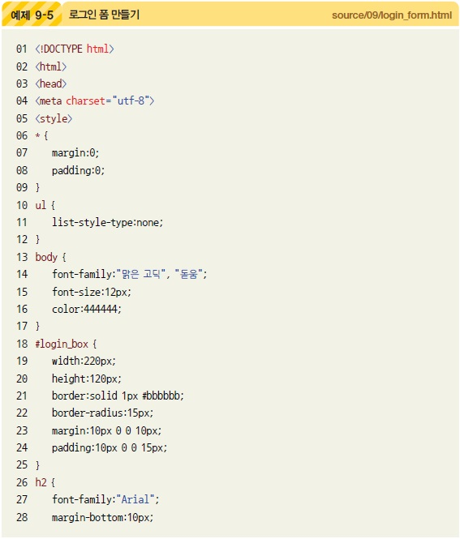
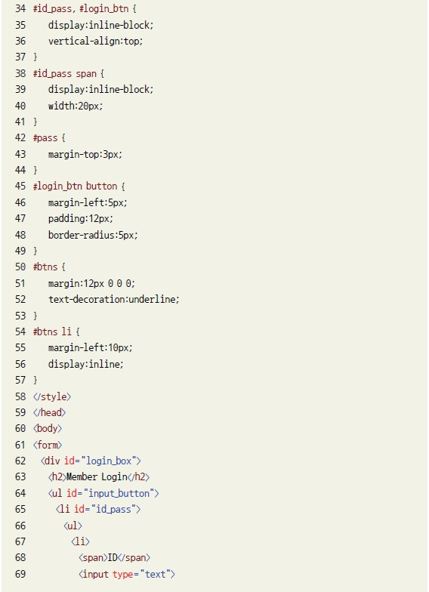

3. 로그인 폼
3.1 로그인 폼

Slide 7
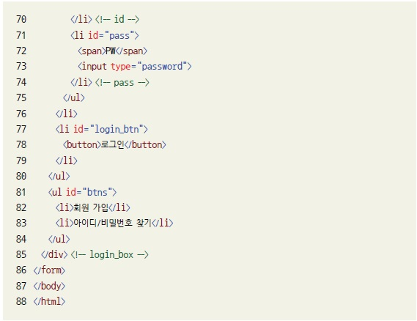
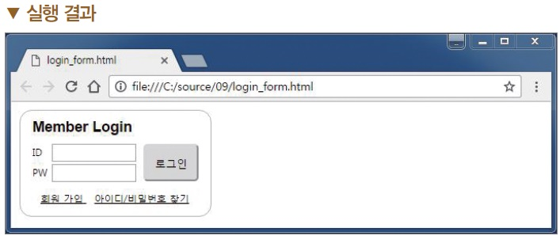
3. 로그인 폼
3.1 로그인 폼

Slide 8
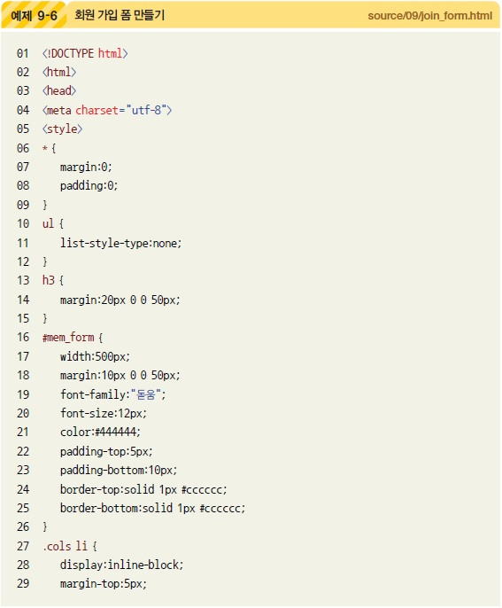
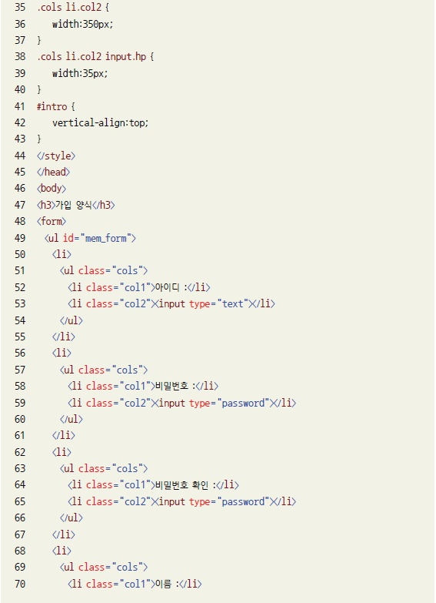

4. 회원 가입 폼
4.1 회원 가입 폼

Slide 9
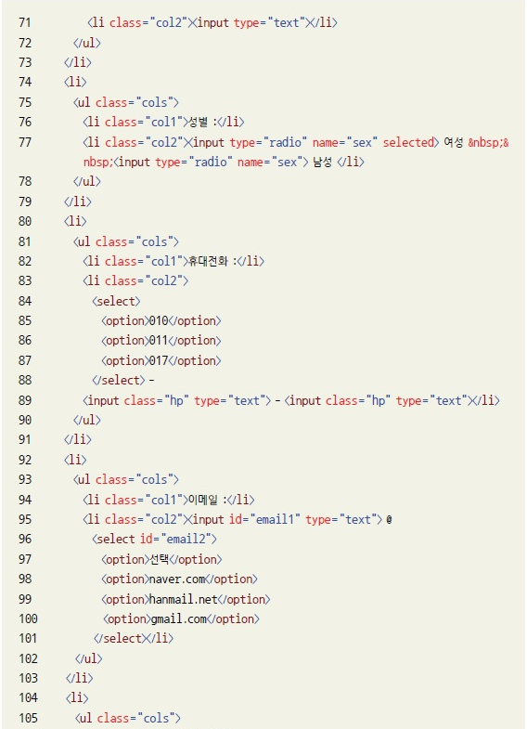

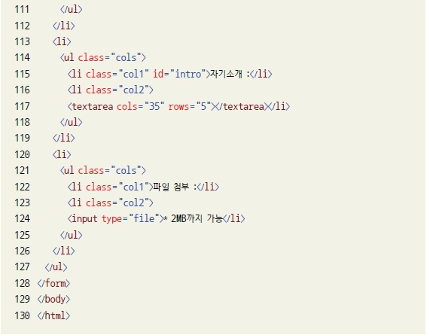
4. 회원 가입 폼
4.1 회원 가입 폼

Slide 10
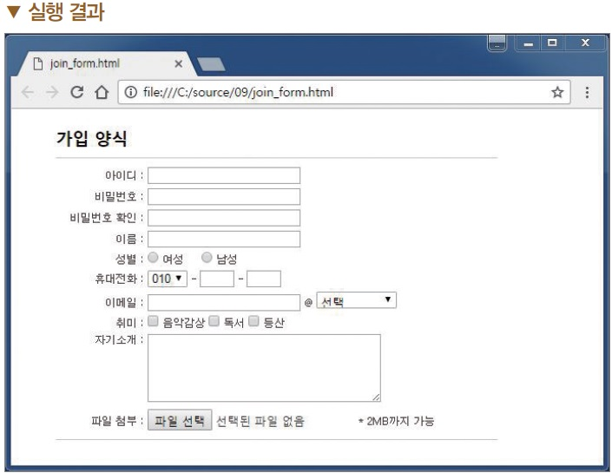
4. 회원 가입 폼
4.1 회원 가입 폼

